Slide 1
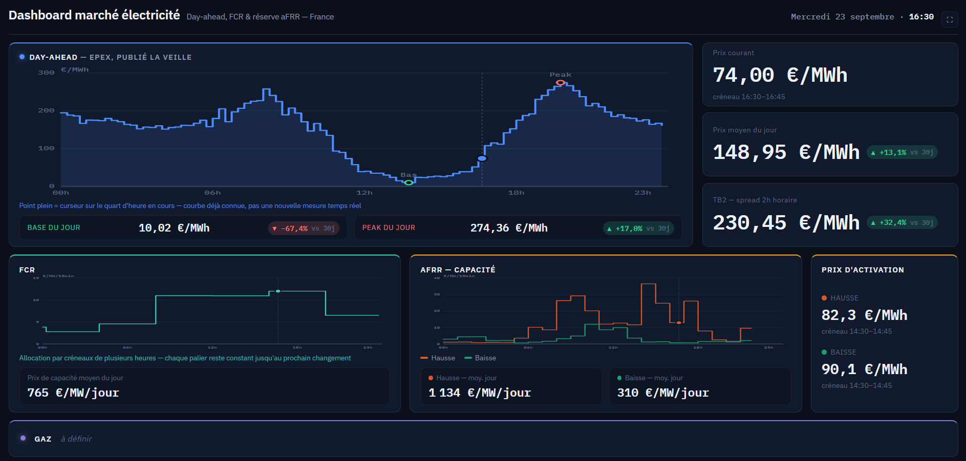
Ajouter la date de la courbe
TB2 et TB4 et versus 7 jours
Variation sur la veille
Vrai Prix base
Et le prix peak
mFRR
Idem que les autre
Comparer par rapport au prix du moi de l’année précédente précédent
Indexation au début?
Prix d’activation
Prix d’activation

Slide 2
Rajouter les les position de novawatt
Carouselle sur la téle
Disponibilité du nucléaire et ccg

Slide 3
Choisir les rendements?
Courbe spark spread *3 rendements
1,8
2,2
3,2
Courbe Clean spark spread *3 rendements
1,8
2,2
3,2
+0,185*co2
Spark-spread
Cogé serre
Base
Peak
1,8
Cogé indus
Base
Peak
2,2
NB de jours PP/22
MFRR hausse +baisse
(vs la saison précédente)
Peg du jour
Vs 7dernires jours
CO2
Vs 7 derniers jours
Base peak M+1 M+2 Q+1 serre
On est en PP
Base peak M+1 M+2 Q+1 indus

Slide 4
Indus
Courbe de cout de revient des deux chaleur
serriste
Indicateru NoW
chaudière gaz+elec
Vs gaz ou elec only
Nb d’h sure 30j glissant en elec
Nb d’h sure 30j glissant en gaz
reserves

Slide 5
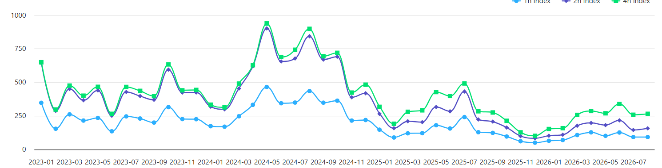
Courbe de cout de revient des deux chaleur
Partie jour
Partie moi
720h
Nb d’h sure 30j glissant en elec
Nb d’h sure 30j glissant en gaz
Indicateur NoW sur 30j glissant en gaz
Cout moyen au MWh de la chaleur sur les 30 jours glissant, élec gaz et gaz-élec
Cout d’MWh la chaleur (+couleur gaz ou elec)
Indicateru NoW
chaudière gaz+elec Vs gaz
Et l’évolution des derniers mois fini
+réserve??
Indicateur de marché VS indicateur eco
Index NoW : valorisation de l’arbitrage flex (gaz-élec-réserve) (€/MWth/mois)
X 2 pour indus et serriste

Slide 6
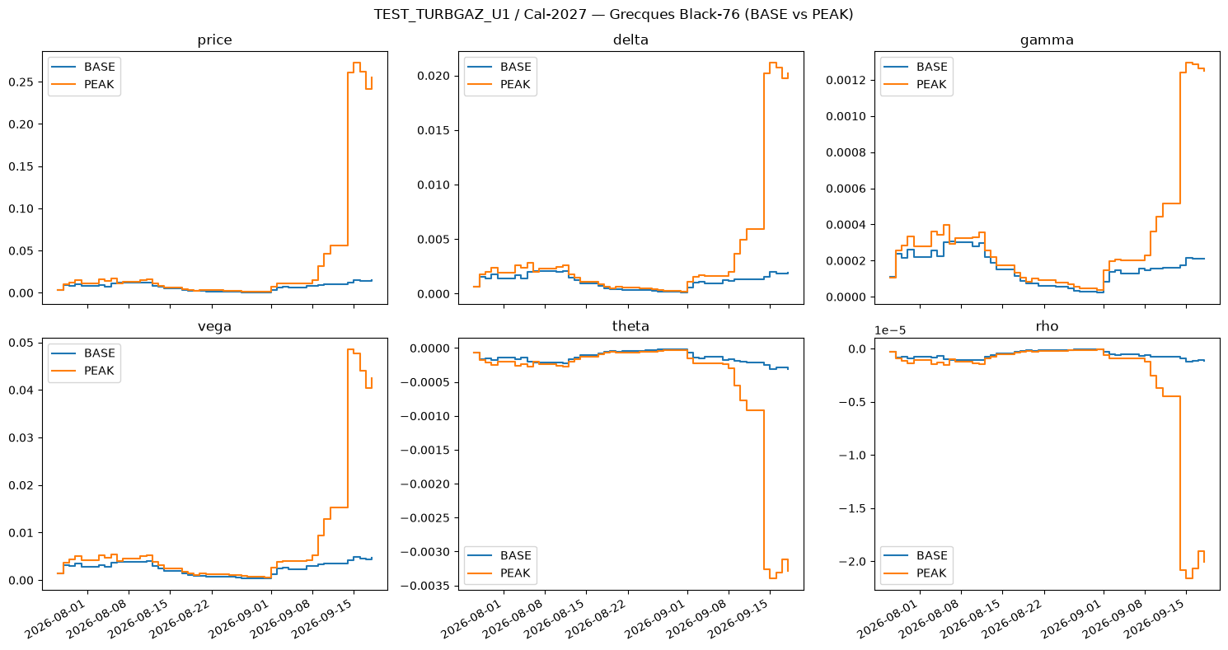
M+1

